Slide 1

みらいの食券 店舗登録の手引き

Slide 2
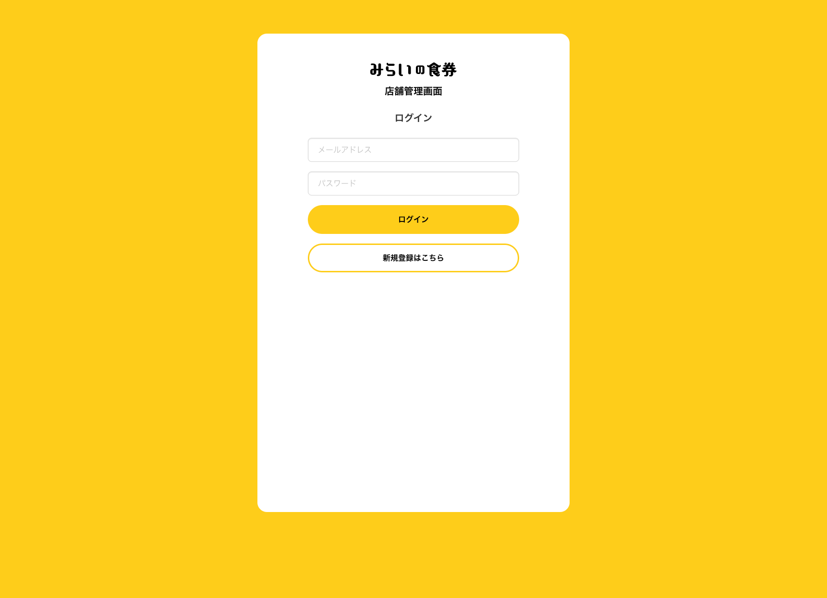

1 - 店舗管理画面にアクセス
1 まず店舗管理画面へアクセスします。
パソコン・タブレット・スマートフォンどれからでもOKです。
2 「新規登録はこちら」をクリック。
クリック
▼管理画面アドレス
https://mirai-ticket.jp/shop-admin/
1

Slide 3
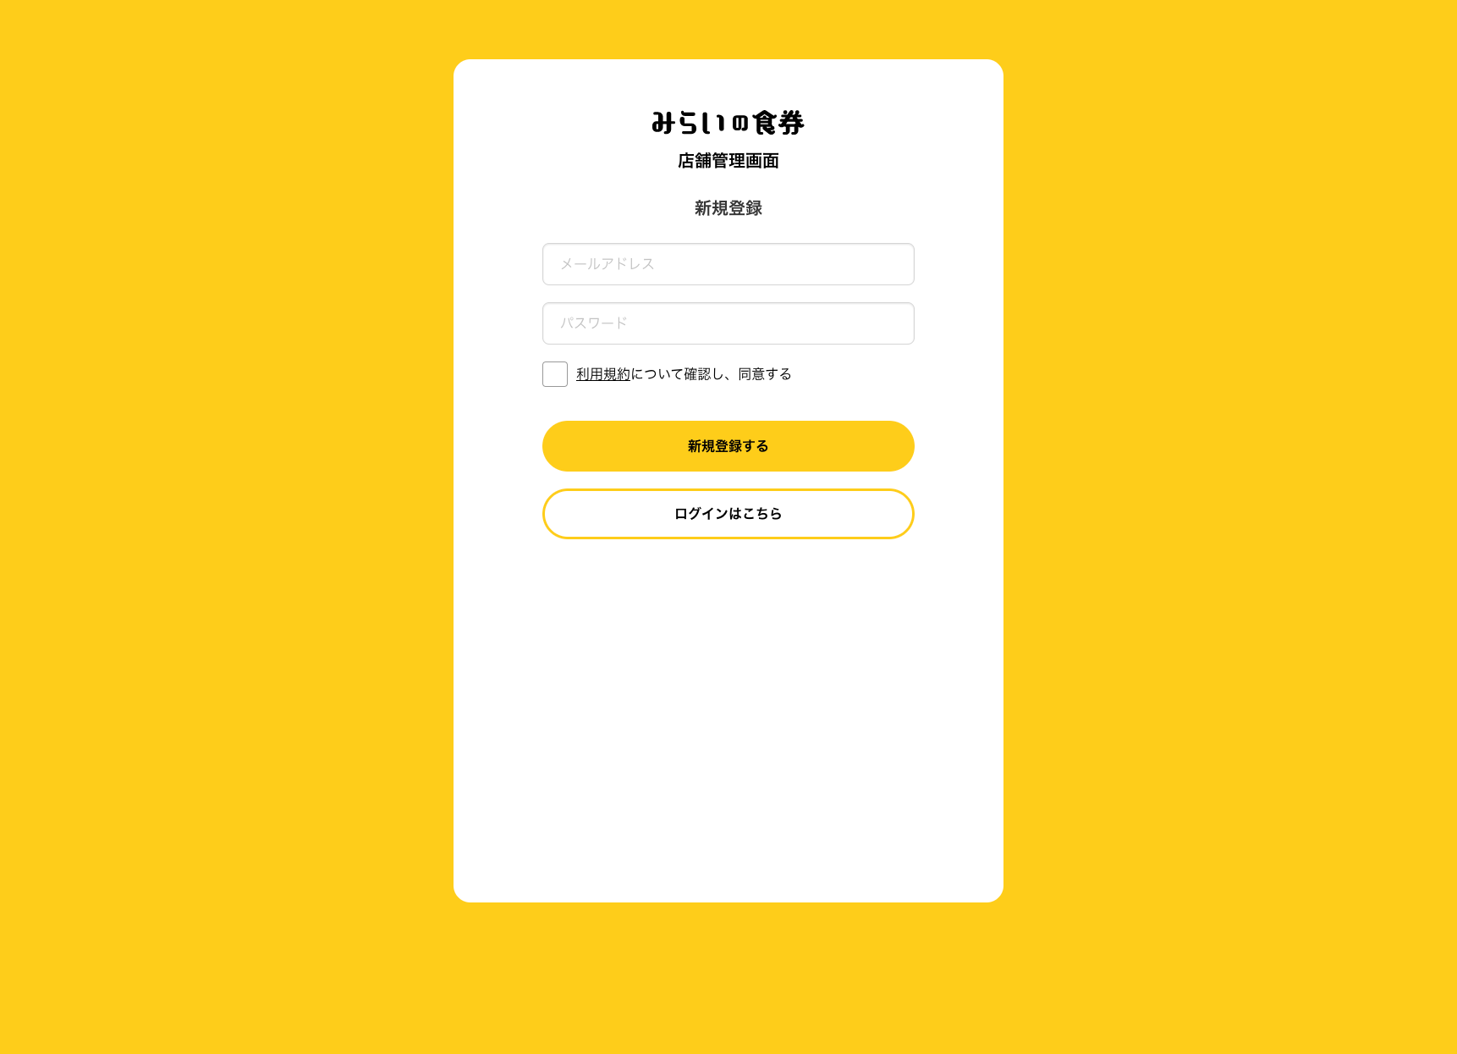
2 - 新規登録をする
1 メールアドレスと任意のパスワードを入力。
2 「利用規約」を必ず確認し同意ボタンをチェック。
3 「新規登録する」をクリック。
※注意事項
・メールアドレスとパスワードは忘れないようにしてください。
・パスワードは「英数字を含めた8文字以上」を設定してください。
利用規約を必ず確認
▼利用規約アドレス
https://lp.mirai-ticket.jp/shop_kiyaku/
2

Slide 4
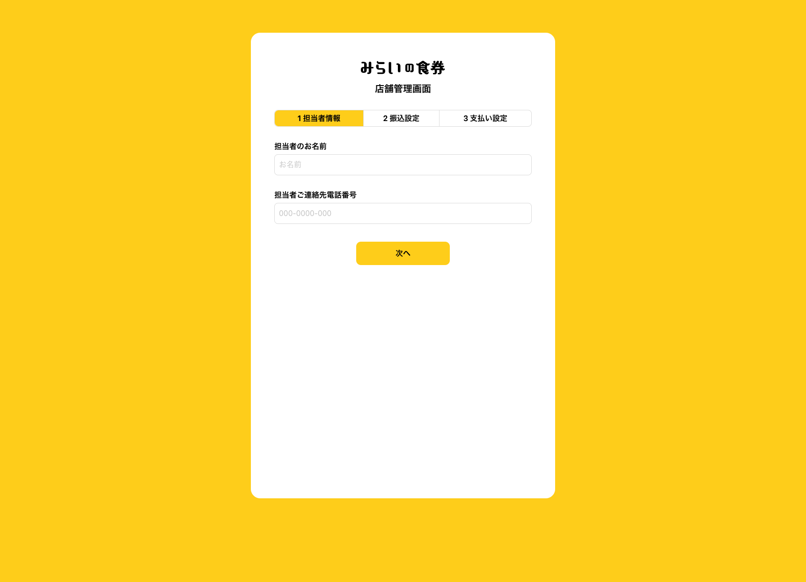
3 - 担当者情報の入力
1 ご担当者のお名前とご連絡先を入力。
※注意事項
・日中ご連絡がとれる電話番号でお願い致します。
3

Slide 5
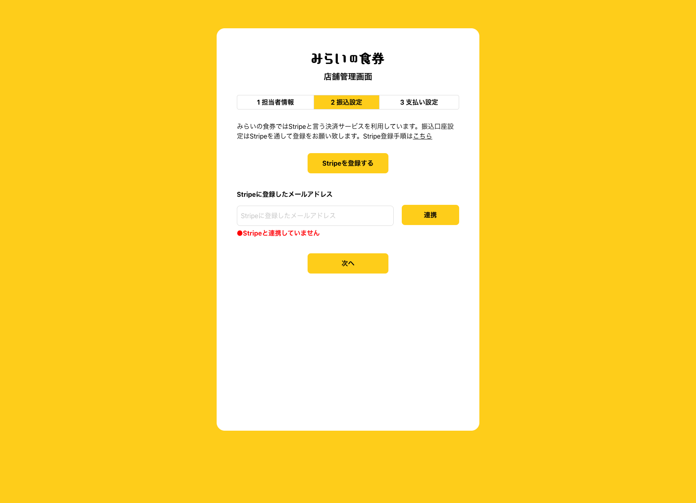
4 - 振込口座の設定をする
売上の振り込みは「Stripe（ストライプ）」という決済サービスを利用しています。このサービスを利用することで売上が事前に設定した週次もしくは月次のタイミングで自動的に登録された銀行口座へ振り込まれます。
1 「Stripeを登録する」をクリック。
※注意事項
・すでに「Stripe」のアカウントをお持ちの場合そちらを連携すること
も可能です。「Stripeに登録したメールアドレス」に入力し「連携」ボ
タンを押してください。
▼Stripe公式サイト
https://stripe.com/jp
4

Slide 6
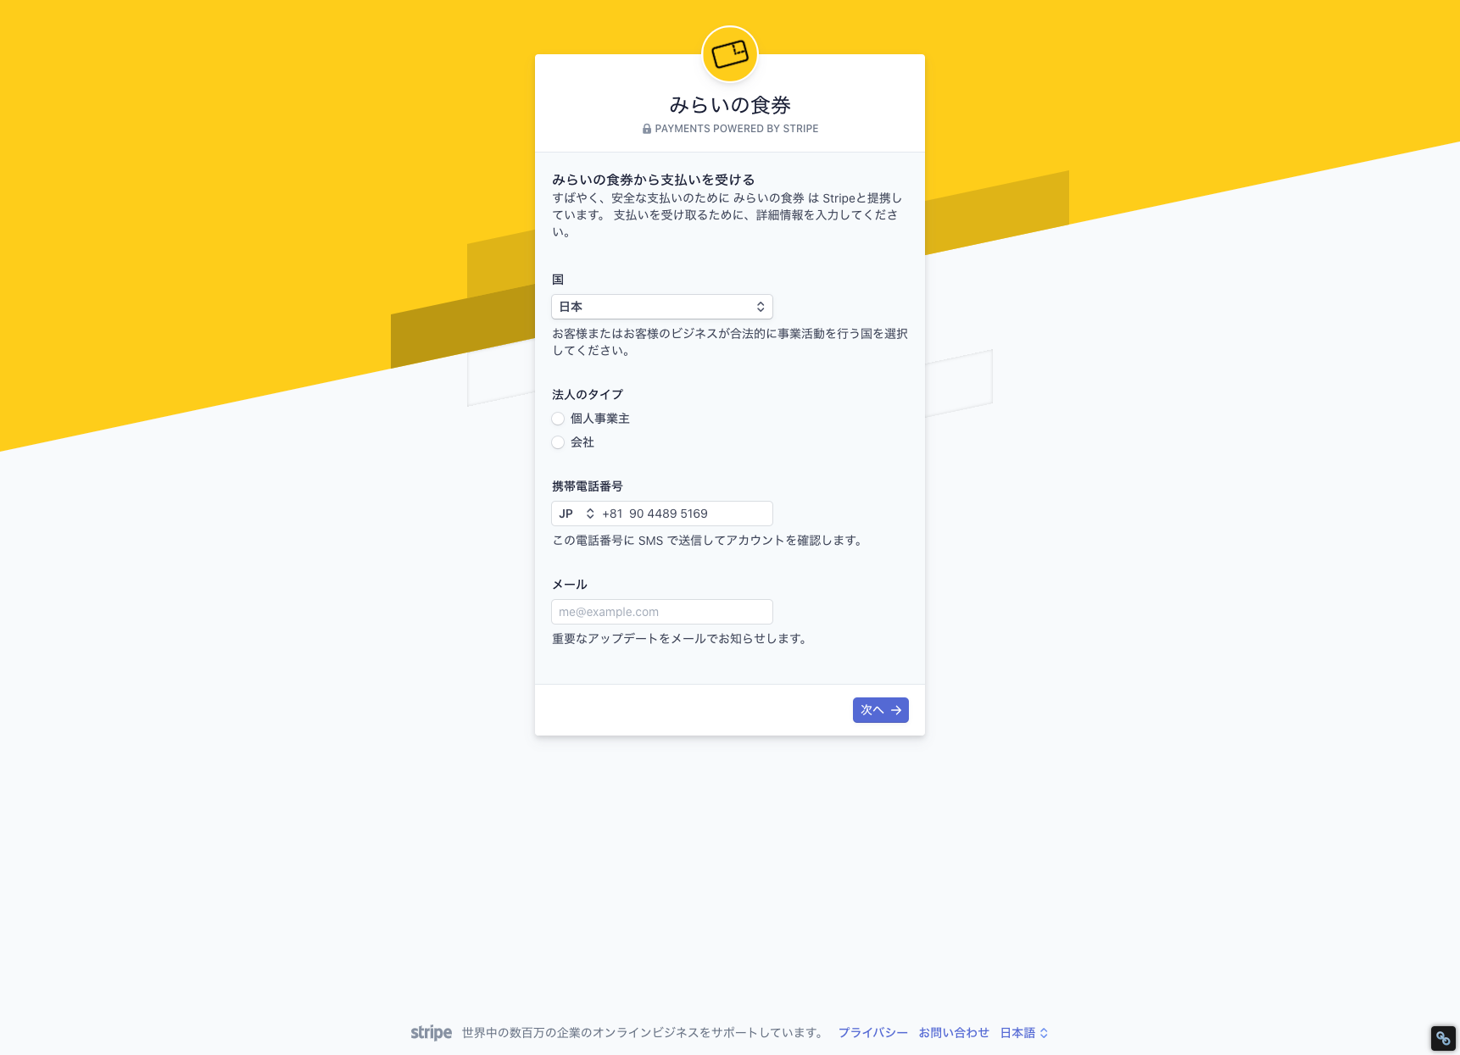
5 – Stripeの登録をする
1 国：日本を選択してください。
2 法人のタイプ：個人事業主か法人か選択してください。
3 携帯電話番号：StripeではSMS（ショートメッセージ）によるアカウン
トの確認を行っています。携帯の電話番号を入力してください。
4 メール：メールアドレスを入力してください。
※注意事項
・個人事業主と法人とで登録していただく内容が異なります。
・ご入力いただいた携帯宛にSMS（ショートメッセージ）で確認コード
が送られてきます。お手元にご準備のうえ登録作業を行ってくださ
い。
この番号に確認コードが送られてきます
5

Slide 7
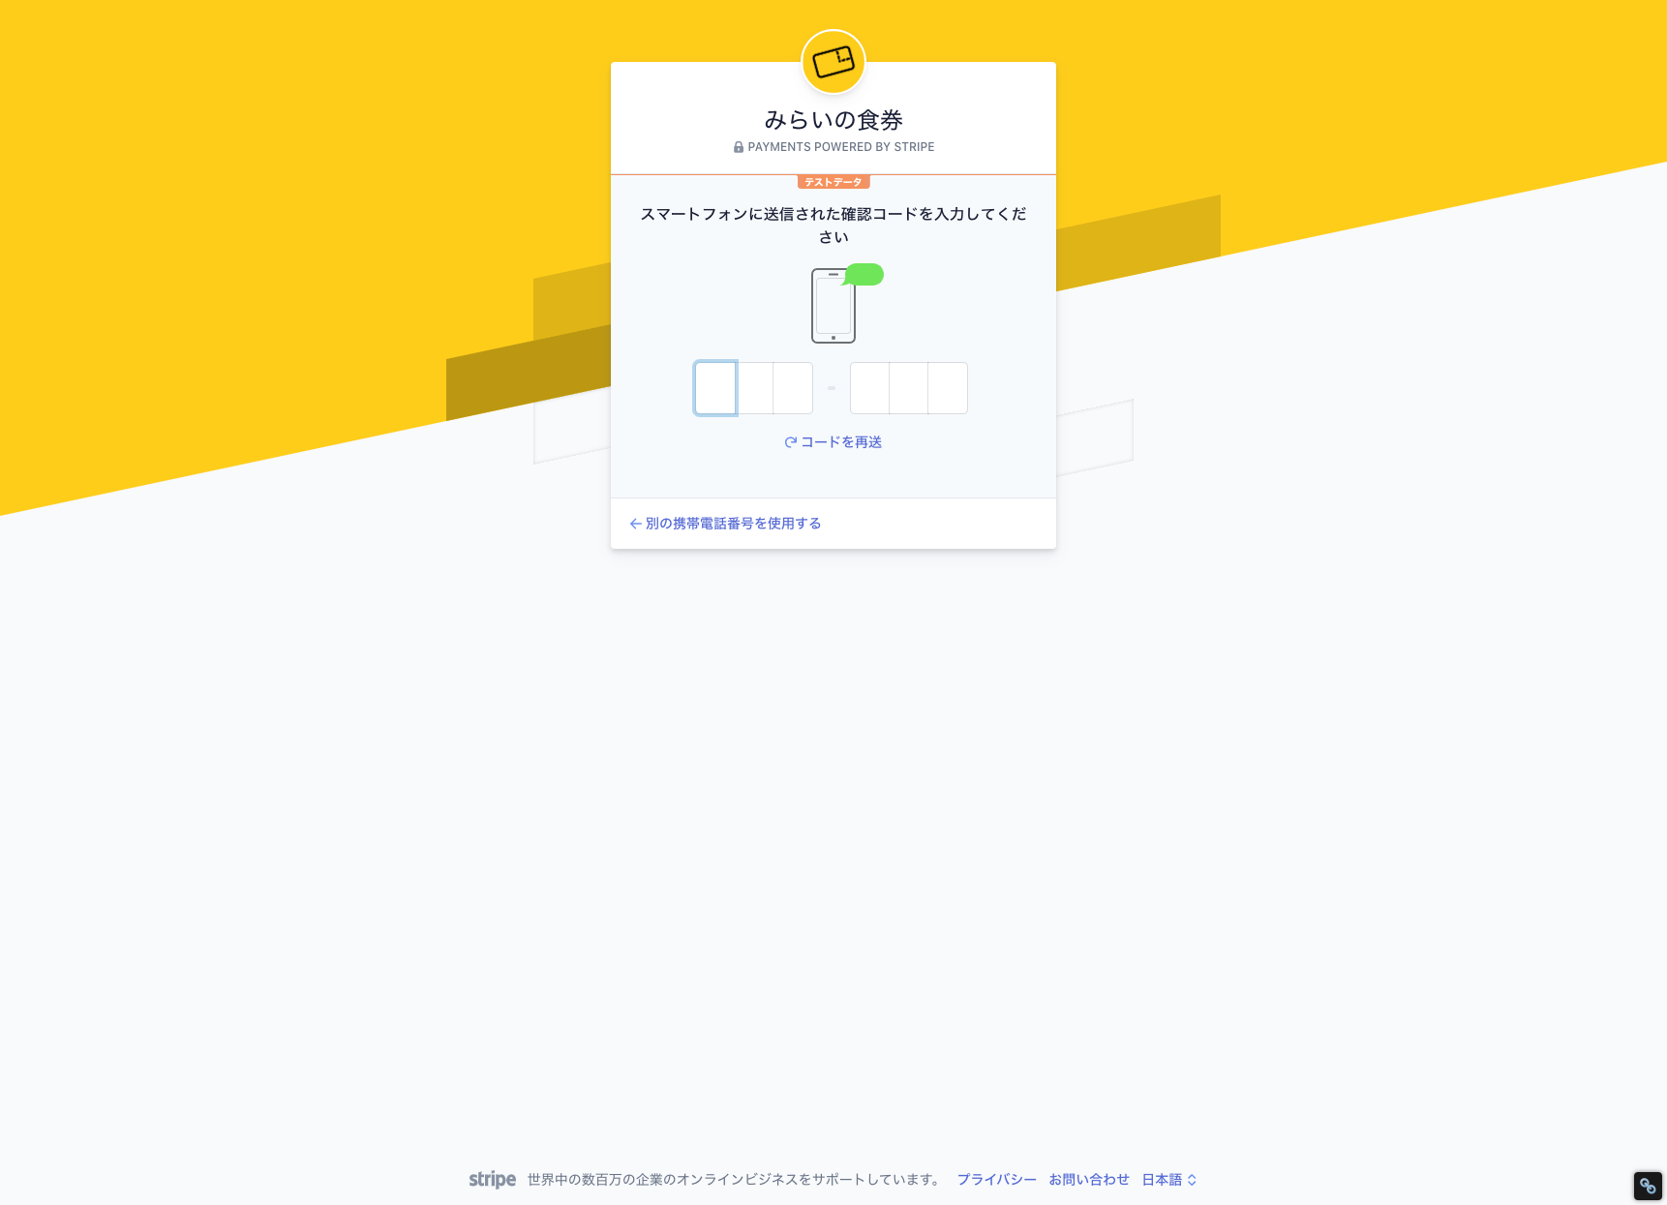
6 - 確認コードの入力をする
1 携帯電話に送られてきた確認コードを入力してください。
6

Slide 8
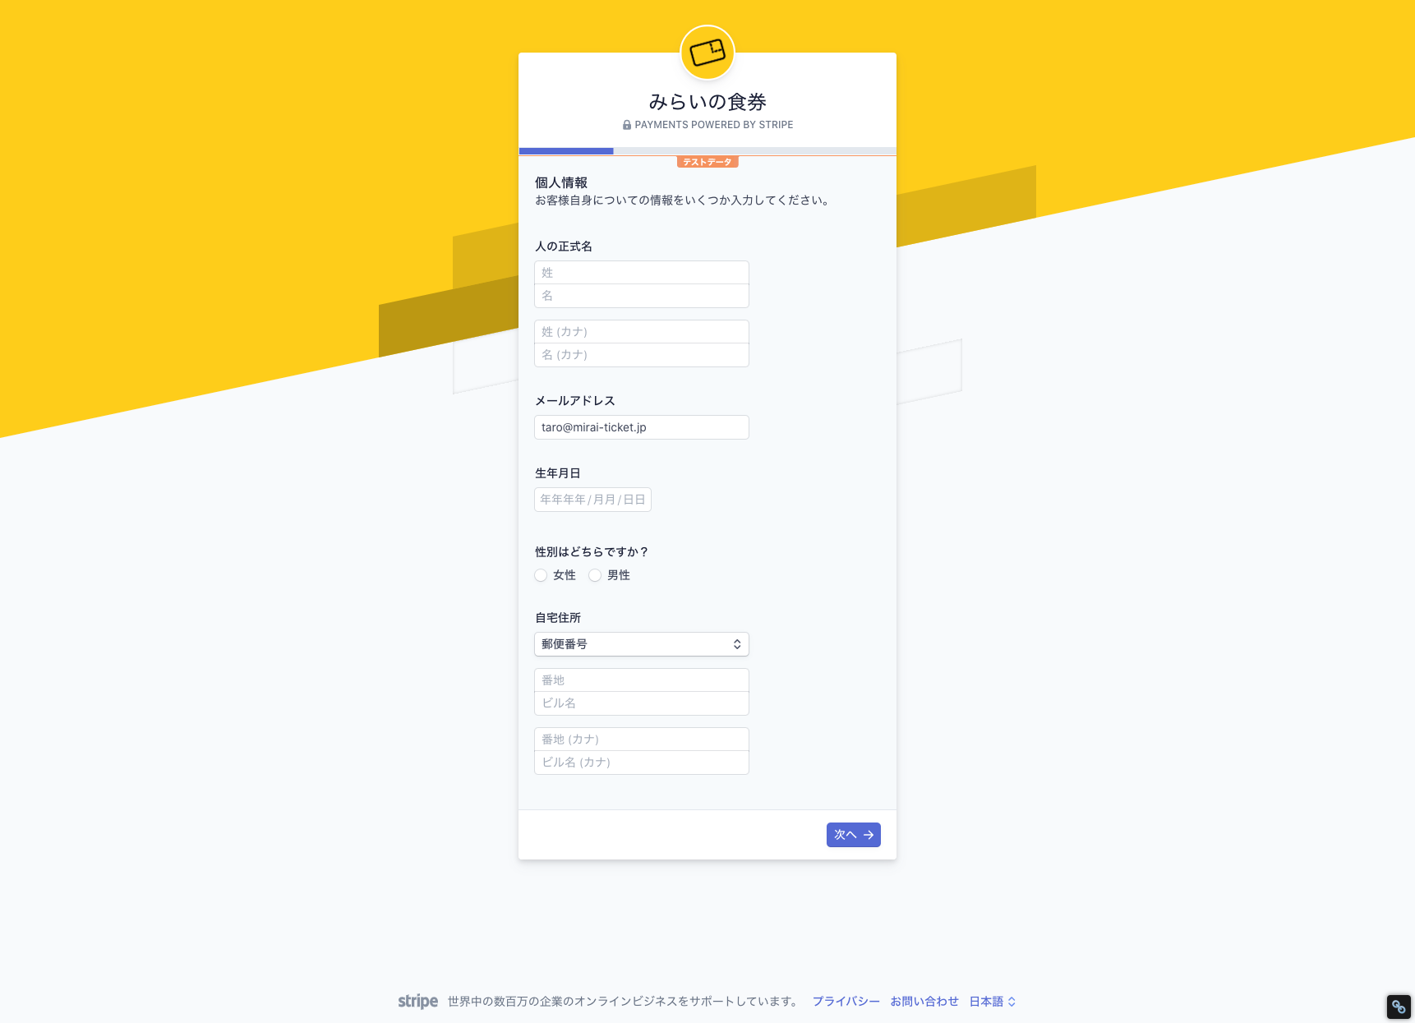
7 – 個人情報の登録（個人事業主の場合①）
1 人の正式名：氏名をご入力ください。
2 メールアドレス：メールアドレスをご入力ください。
3 生年月日：生年月日をご入力ください。
4 性別：性別を選択してください。
5：自宅住所：ご自宅の住所を入力してください。
番地（カナ）は数字で構いません
7

Slide 9
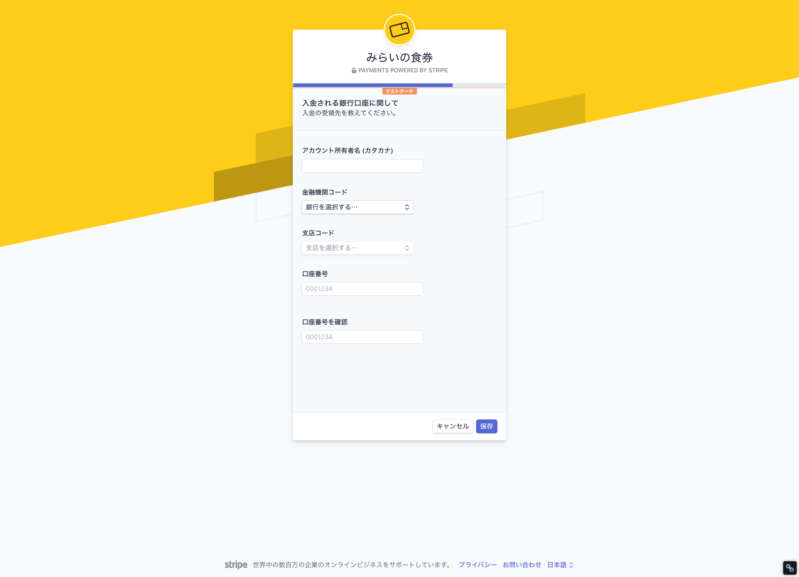
8 – 入金口座の登録（個人事業主の場合②）
1 アカウント所有者名：口座名義をご入力ください。
2 金融機関コード：「銀行を選択する」をクリックすると銀行名を入力
する欄が現れます。途中まで入力すると候補が出てきますので
該当の銀行を選択してください。
3 支店コード：金融機関コードと同様に「支店を選択する」をクリック
すると支店名を入力する欄が現れます。途中まで入力すると候
補が出てきますので該当の支店を選択してください。
4 口座番号：口座番号を入力してください。
5 口座番号を確認：確認のためもう一度口座番号をご入力ください。
口座名義の事です
途中まで入力すると候補が出てきます
8

Slide 10
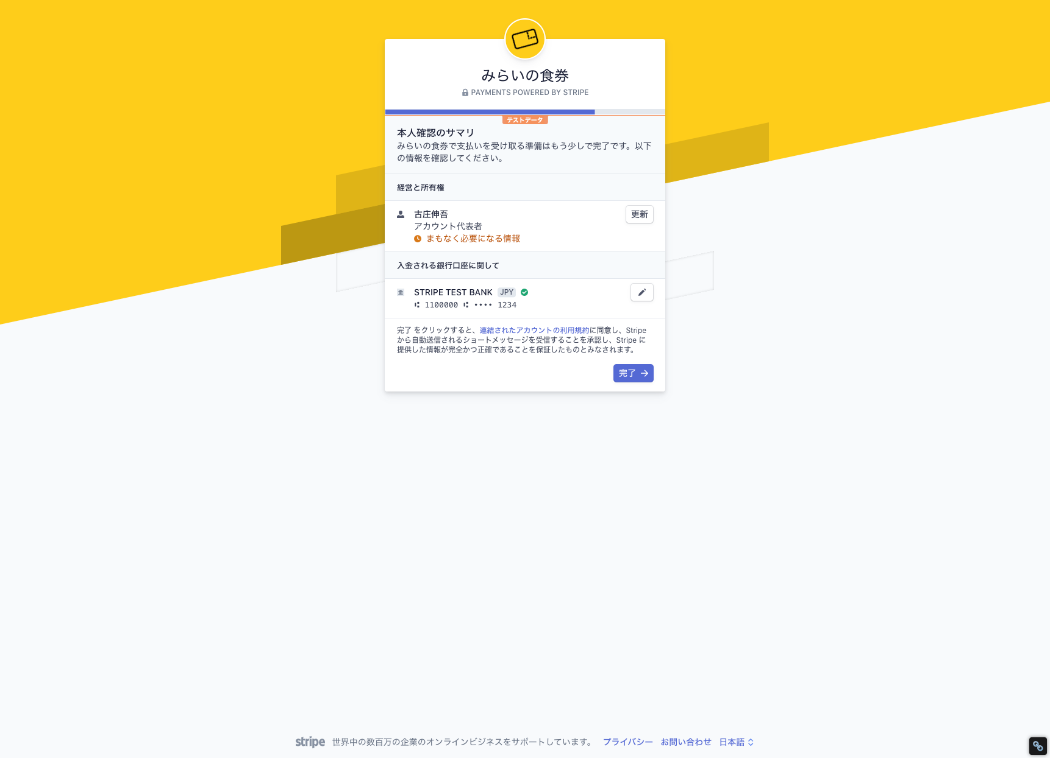

9 – 最終確認（個人事業主の場合③）
1 最終確認画面です。
お名前と口座情報をご確認後「完了」ボタンをクリックするとStripe
の登録は完了です。引き続きみらいの食券店舗登録画面（本手
引4-振込口座の設定をするページ）に戻り、登録したStripe情報
を連携させてください。
9

Slide 11
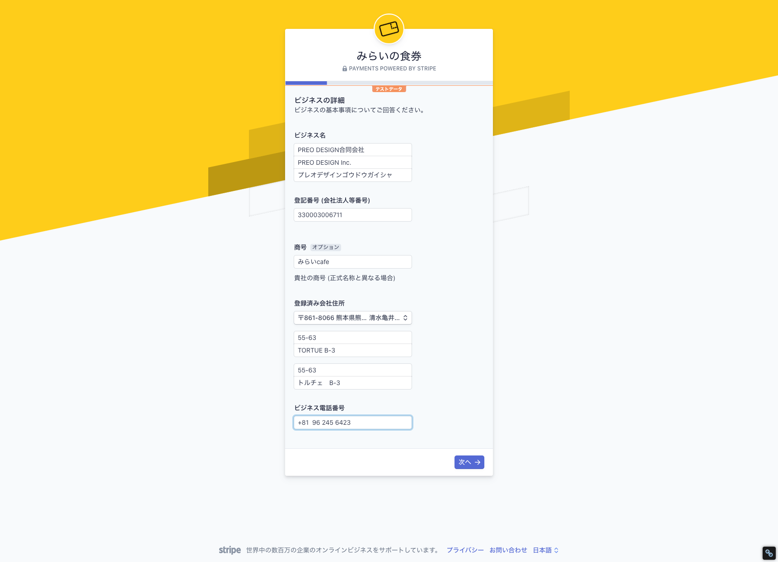
10 – 法人情報の登録（法人の場合①）
1 ビジネス名：法人名をご入力ください。
2 登記番号（会社法人番号）：12桁の法人番号をご入力ください。
3 商号：法人名と店舗名など異なる場合ご入力ください。
4 登録済み会社住所：登記上の会社住所をご入力ください。
※注意事項
Stripeに入力する会社法人番号は商業登記簿の会社法人等番号
12桁をご入力ください。
※国税庁 法人番号公表サイトで調べて出てくる法人番号はチェッ
クディジットが付加された「13桁」ですので、最初の数字を外して12
桁にしてご入力ください。
国税庁 法人番号公表サイト
https://www.houjin-bangou.nta.go.jp/
12桁の法人番号
番地（カナ）は数字で構いません
10

Slide 12
11 – 個人情報の登録（法人の場合②）
1 人の正式名：氏名をご入力ください。
2 メールアドレス：メールアドレスをご入力ください。
3 生年月日：生年月日をご入力ください。
4 性別：性別を選択してください。
5：自宅住所：ご自宅の住所を入力してください。
番地（カナ）は数字で構いません
11

Slide 13
12 – 入金口座の登録（法人の場合③）
1 アカウント所有者名：口座名義をご入力ください。
2 金融機関コード：「銀行を選択する」をクリックすると銀行名を入力
する欄が現れます。途中まで入力すると候補が出てきますので
該当の銀行を選択してください。
3 支店コード：金融機関コードと同様に「支店を選択する」をクリック
すると支店名を入力する欄が現れます。途中まで入力すると候
補が出てきますので該当の支店を選択してください。
4 口座番号：口座番号を入力してください。
5 口座番号を確認：確認のためもう一度口座番号をご入力ください。
口座名義の事です
途中まで入力すると候補が出てきます
12

Slide 14
13 – 最終確認（法人の場合④）
1 最終確認画面です。
お名前と口座情報をご確認後「完了」ボタンをクリックするとStripe
の登録は完了です。引き続きみらいの食券店舗登録画面（本手
引4-振込口座の設定をするページ）に戻り、登録したStripe情報
を連携させてください。
13

Slide 15
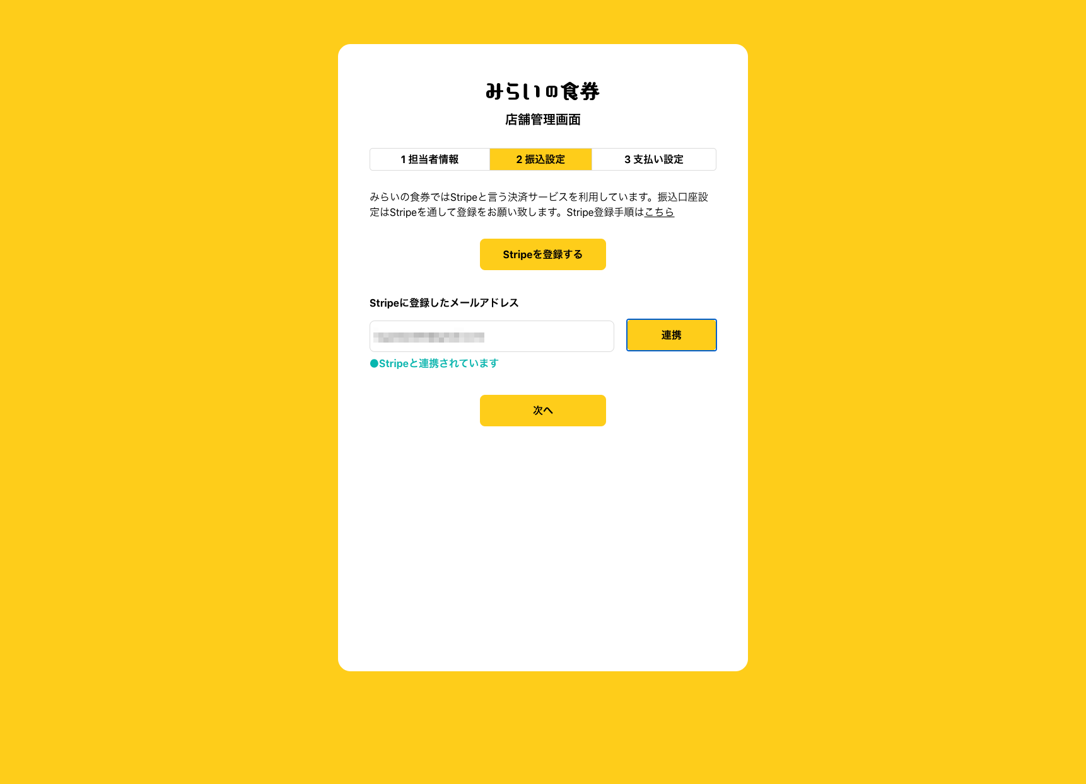
14 - Stripeを連携する
1 Stripeの登録が済んだらこの画面に戻り「Stripeに登録したメール
アドレス」に先程Stripeに登録したメールアドレスを入力し「連携」
を押してください。入力欄の下が「Stripeと連携しています」に変わ
れば連携完了です。「次へ」をクリックしてお進みください。
14

Slide 16
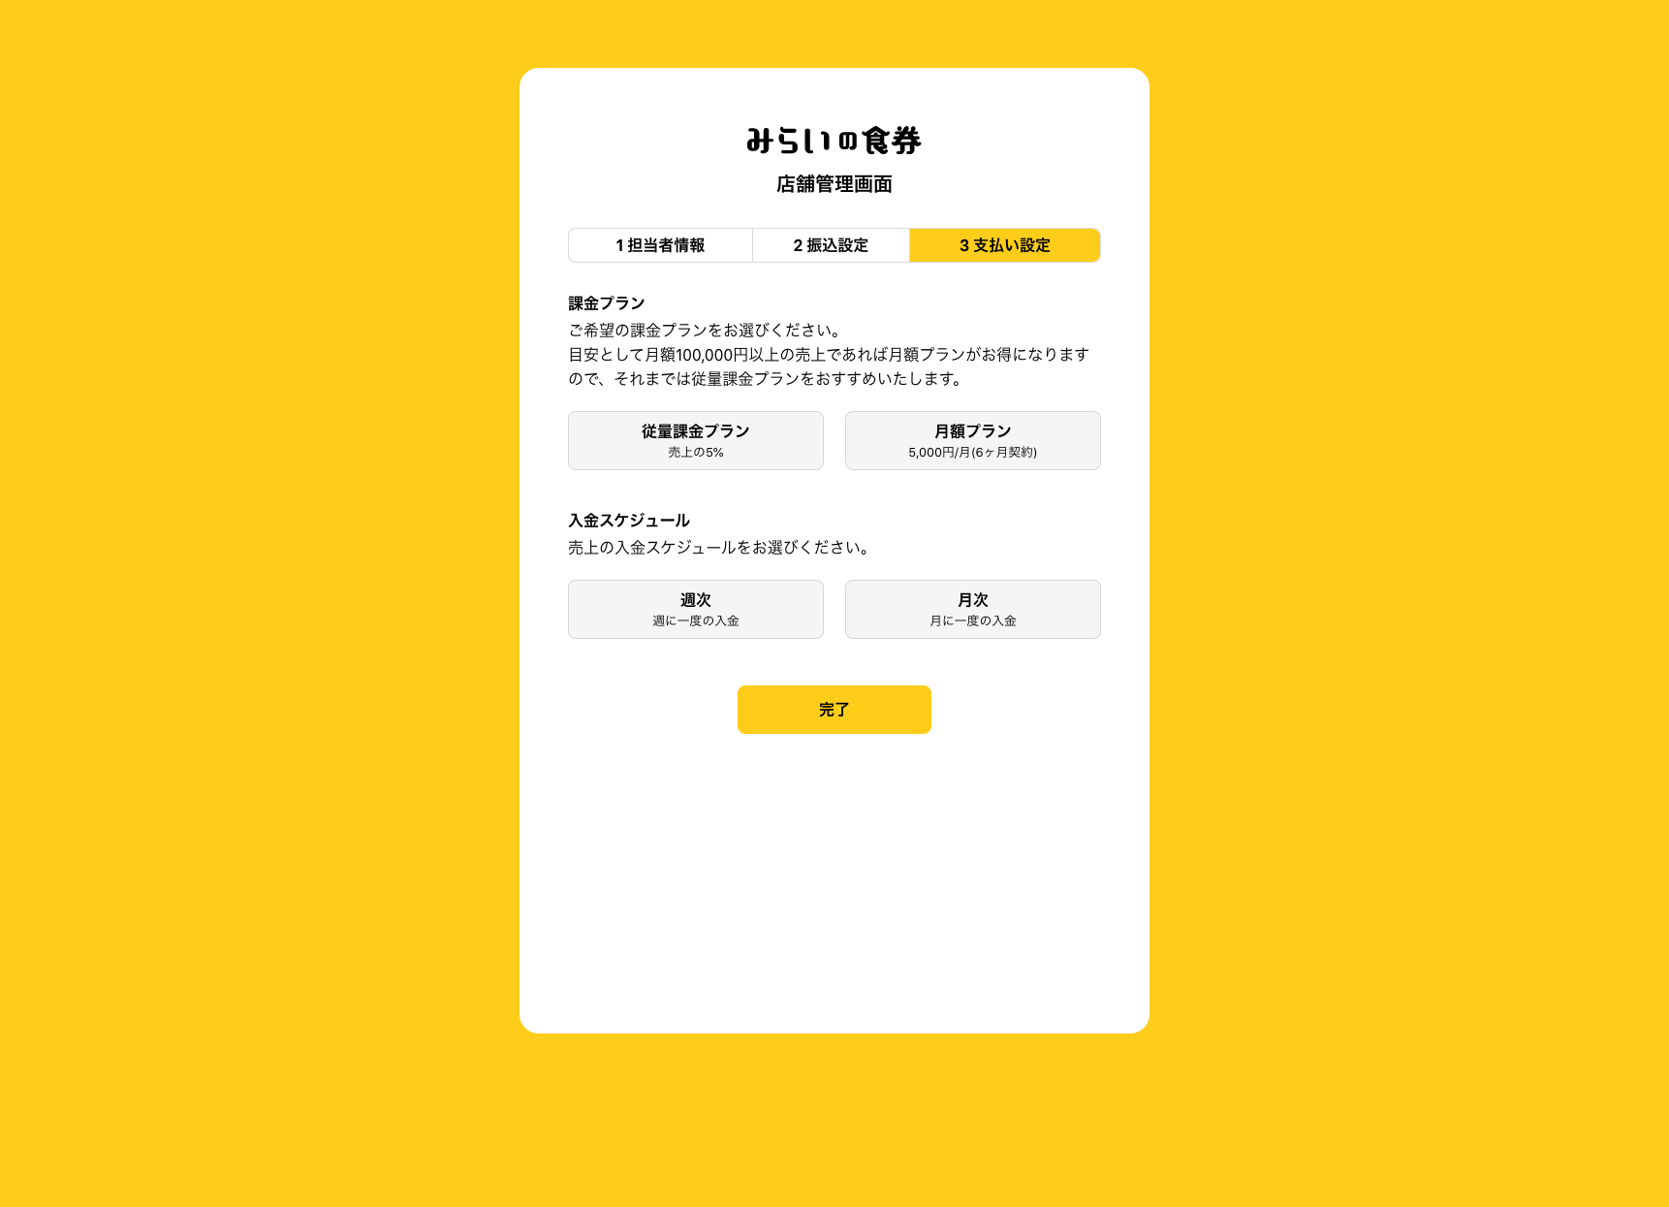
15 - 課金プランと入金スケジュールを決める
1 課金プラン：「従量課金プラン」か「月額プラン」からお選びください。最初の食券公開から2ヶ月は無料トライアル期間なので利用料は発生しません。
2 入金スケジュール：「週次」か「月次」をお選びください。
※注意事項
・無料トライアル期間中もクレジットカードの決済手数料（3.6%）と
振込手数料（1回につき250円）は発生します。
3 「完了」で店舗・食券情報を入力する管理画面に入ります。
15

Slide 17
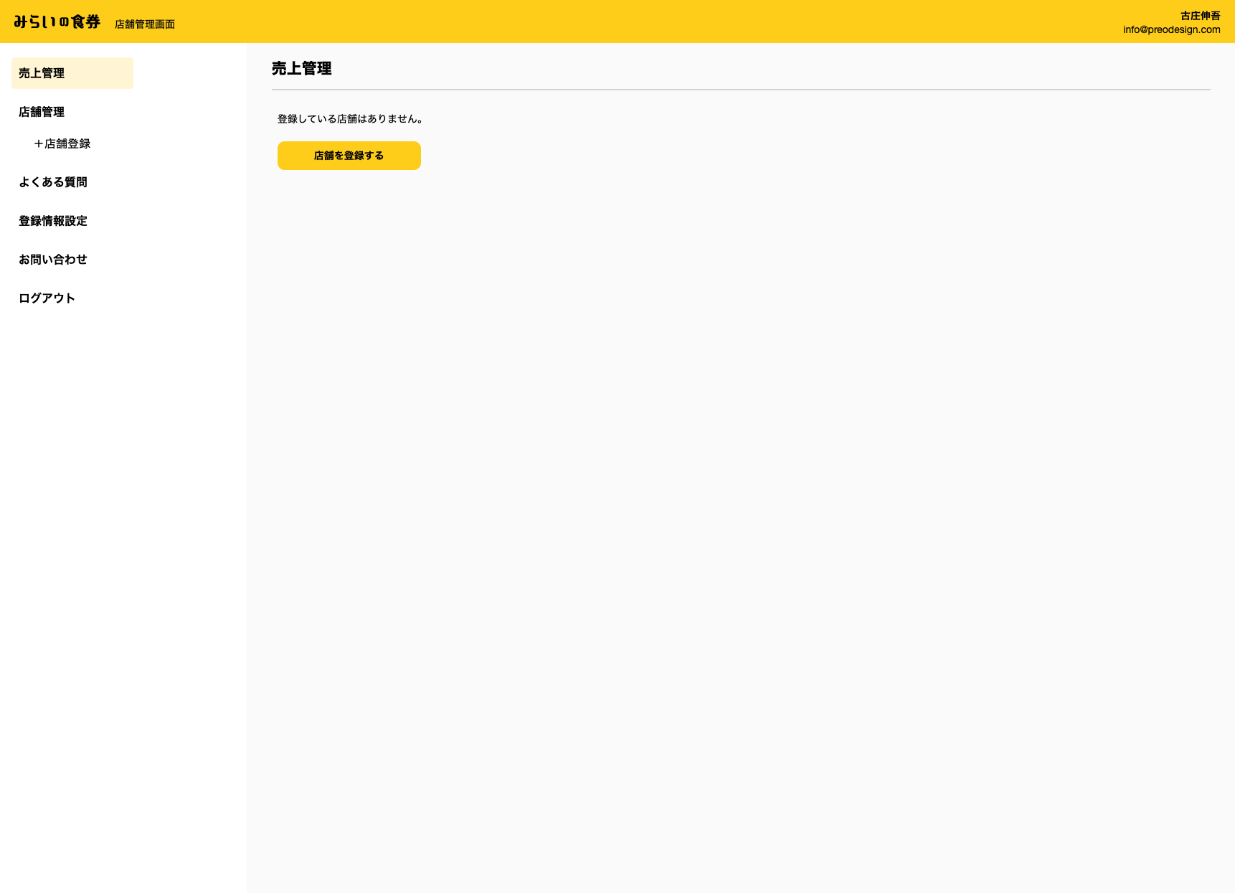
16 - 掲載する店舗情報の入力
こちらが管理画面になります。今後店舗や食券の登録・編集等はこの管理画面から行います。
1 まず「店舗を登録する」をクリックしてください。
16

Slide 18
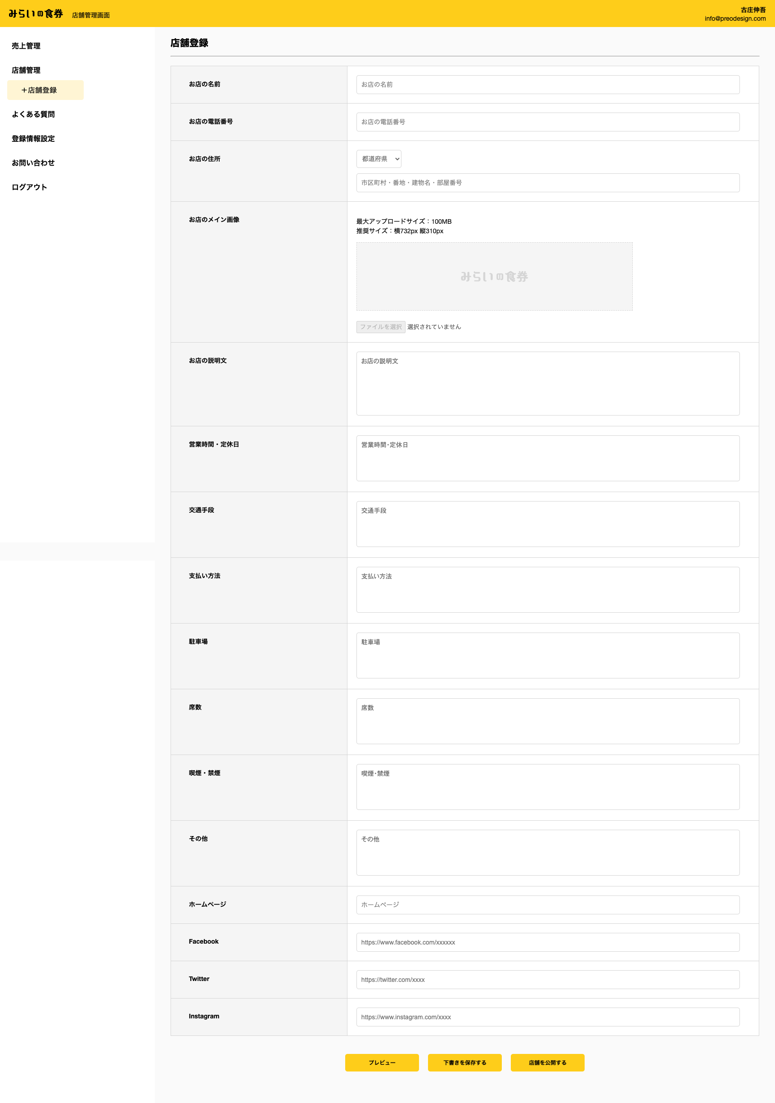
17 - 掲載する店舗情報の入力
1 店舗情報を入力してください。
※「お店のメイン画像」について
・最大アップロードサイズは100MBです。
・推奨サイズは横732px 縦310pxになります。
・スマートフォンから入力する場合、そのままカメラで撮影もしくは
保存済みの画像をアップロードすることも可能です。但し画像サ
イズは上記推奨サイズでトリミングされます。
2 「下書きを保存する」もしくは「店舗を公開する」をクリックすると食
券情報の入力が可能になります。
※注意事項
・「下書きを保存する」を選択すると店舗は公開されず、引き続き店
舗情報の編集および食券情報の入力が可能です。
・「店舗を公開する」を選択すると現在入力している情報で公開さ
れます。食券部分には「食券は準備中です」と表示されます。
17

Slide 19
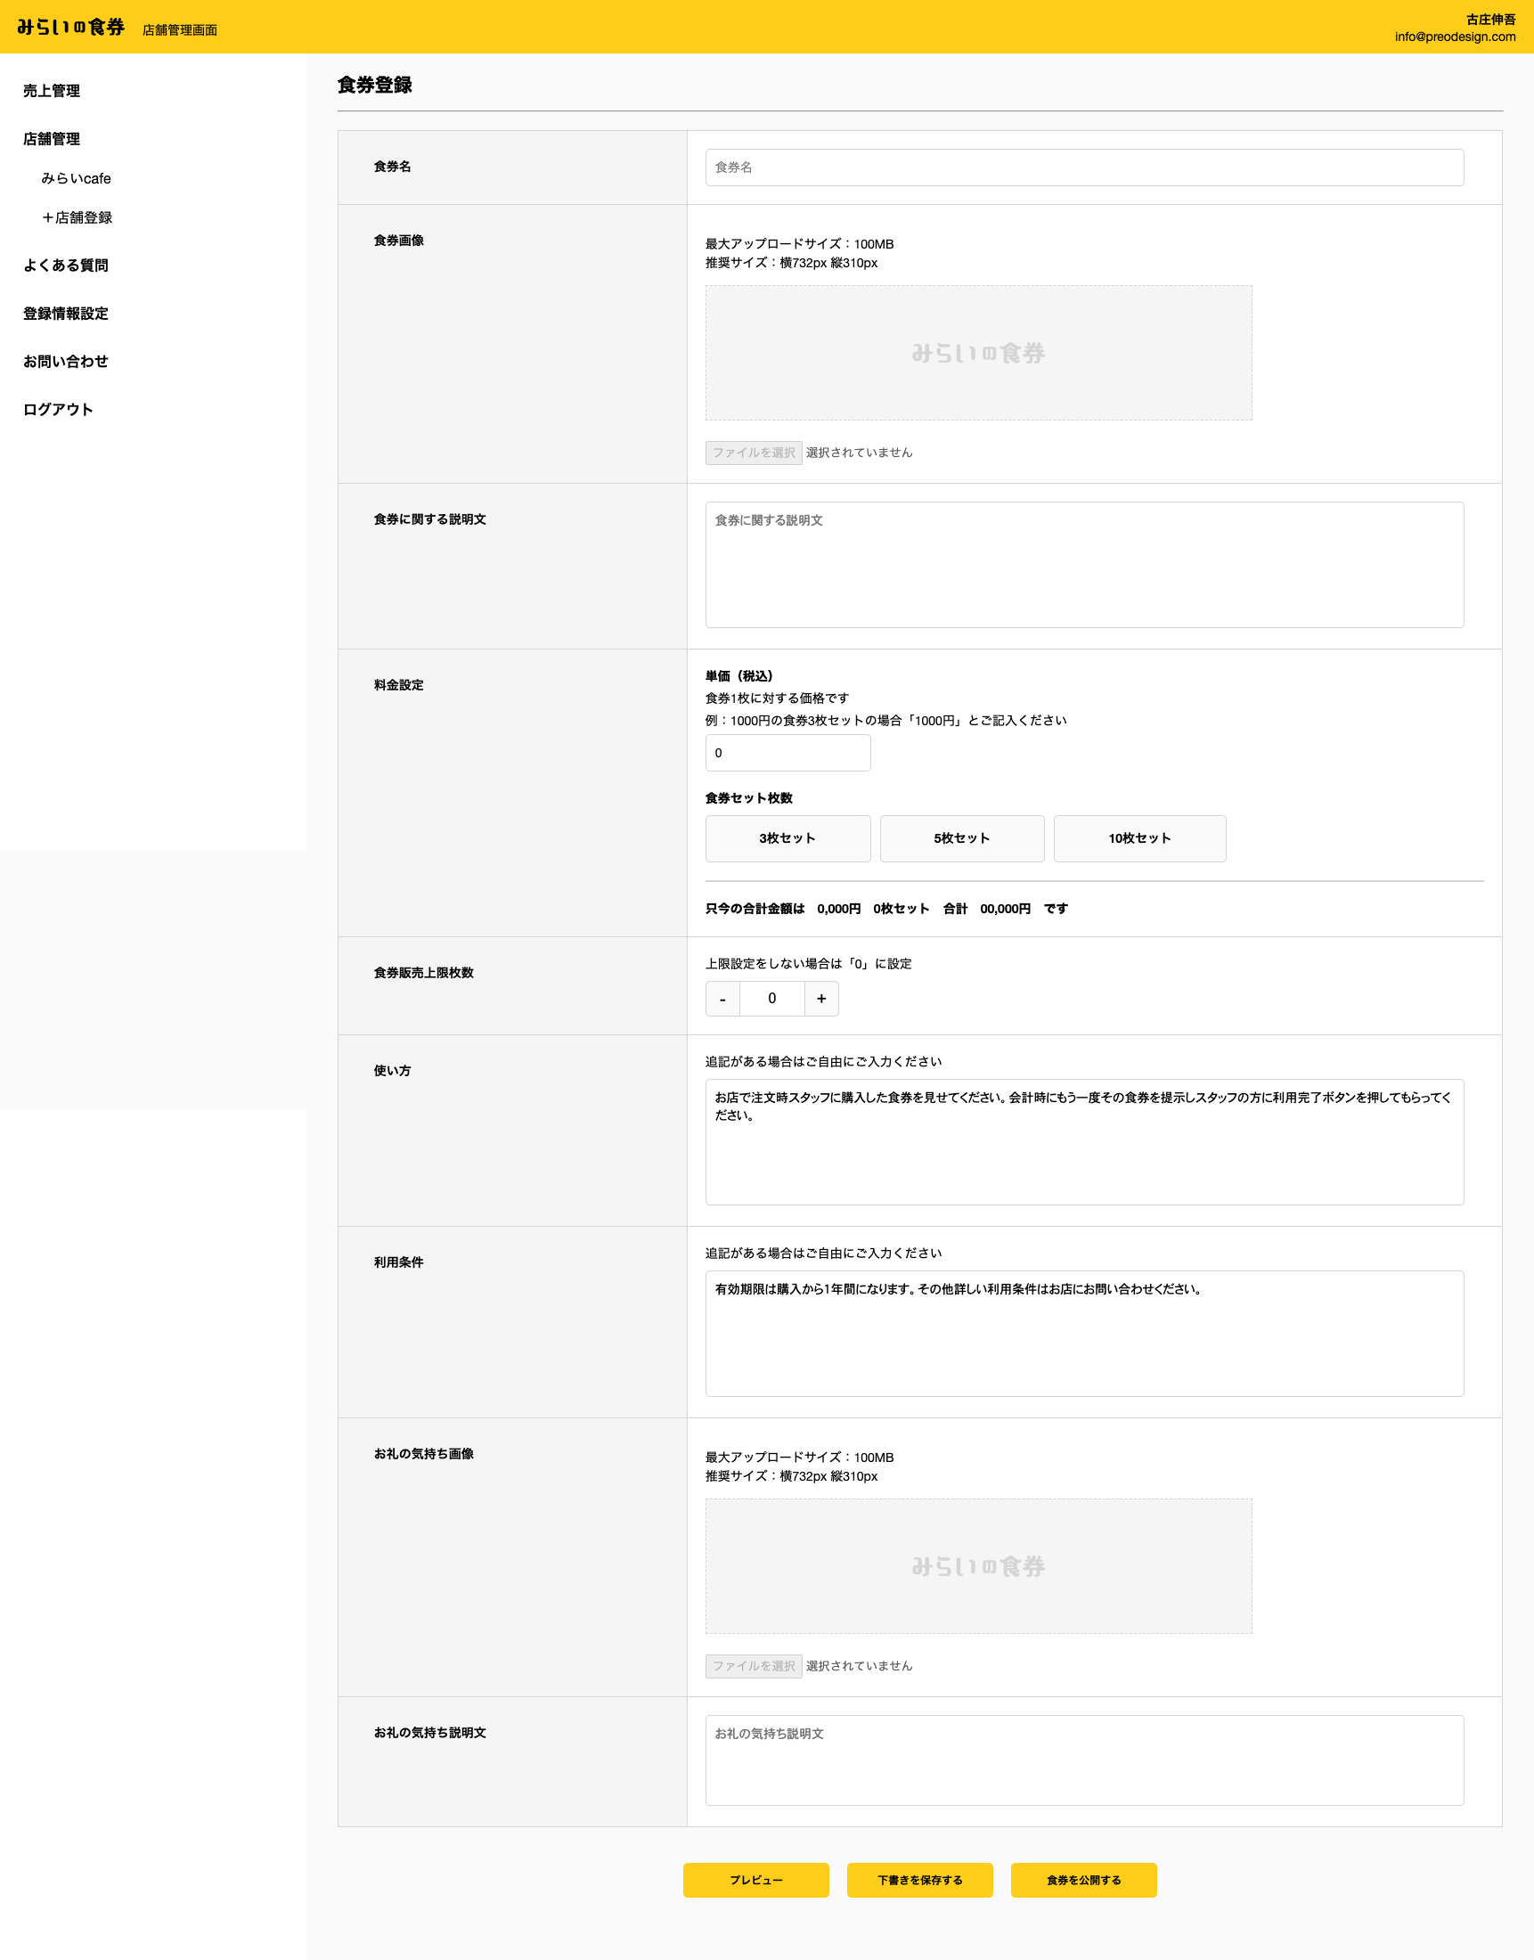
18 - 掲載する食券情報の入力
1 食券情報を入力してください。
※「食券名」に関しては金額や枚数等を含めないでください。
購入者の「マイ食券」に表示される食券には1枚ずつこの食券名
が記載されます。金額や枚数が含まれると食券利用の際に誤認
する恐れがあります（例：「1,000円券×3枚チケット」や合計金額
が記載された「10,000円食券」など）。
※「食券画像」「お礼の気持ち画像」については「お店のメイン画
像」と同様です。
※「食券販売上限枚数」について：食券の販売数を設定したい時に
ご利用ください。3枚セットは3食分、 5枚セットは5食分、 10枚セッ
トは10食分という計算になります。
※注意事項
・「下書きを保存する」を選択すると食券は公開されず、引き続き店
舗情報の編集および食券情報の入力が可能です。
・「食券を公開する」を選択すると現在入力している情報で公開さ
れます。
18

Slide 20
お疲れさまでした！
ご不明な点などございましたら下記までお気軽にお問い合わせください。
096-245-6423
カスタマーサポート
（月～金曜(祝日を除く)9:00～17:00 ）
info@mirai-ticket.jp

